Slide 1


Presentación Etapa 3 Proyecto Capstone
Portafolio de Título Ingeniería en Informática
Sección: 002D
Docente: Lionel Esteban Pizarro Melo

Slide 2



Integrantes Equipo de Trabajo
Karyme Vargas
Carlos Herrera
Esteban Martinez

Slide 3
Contenido
Introducción
Problemática o situación abordada.
Objetivos del Proyecto
Metodología Implementada.
Tiempo Asociado al Proyecto.
Costo total del Proyecto.
Solución Desarrollada
Conclusión y Reflexión.

Slide 4
Introducción
En los locales Tarragona (Avícola Montserrat), el control de inventarios se realizaba manualmente.
Esto generaba errores, pérdida de tiempo y estrés operativo.
Surge el proyecto “TarraControl” como respuesta tecnológica para digitalizar y automatizar este proceso.

Slide 5

Problemática
Registros manuales en papel con errores frecuentes.
Repetición de conteos y falta de trazabilidad.
Demora en la gestión de insumos y auditorías.
Carga laboral alta en jefes y encargados de local.

Slide 6
Objetivos del Proyecto
Objetivo General:
Implementar un sistema digital que automatice el control de inventarios, reduciendo errores y optimizando la gestión en tiempo real.
Objetivo Específicos:
Optimizar el tiempo del personal en el registro de inventarios.
Mejorar la trazabilidad y control de insumos.
Fortalecer auditorías mediante reportes automáticos.
Reemplazar completamente los registros en papel.

Slide 7
Metodología Implementada
Se utilizó Kanban, por su flexibilidad y control visual del flujo de trabajo.
Permite adaptarse a cambios, priorizar tareas y mantener entregas continuas.
Herramientas utilizadas: Trello, para la gestión de tareas y comunicación del equipo.

Slide 8
Tiempo Asociado al Proyecto
Duración total: 4 meses (agosto – diciembre 2025).
Etapas principales:
Levantamiento de requerimientos.
Diseño y desarrollo del sistema.
Pruebas y validación.
Implementación y capacitación.

Slide 9
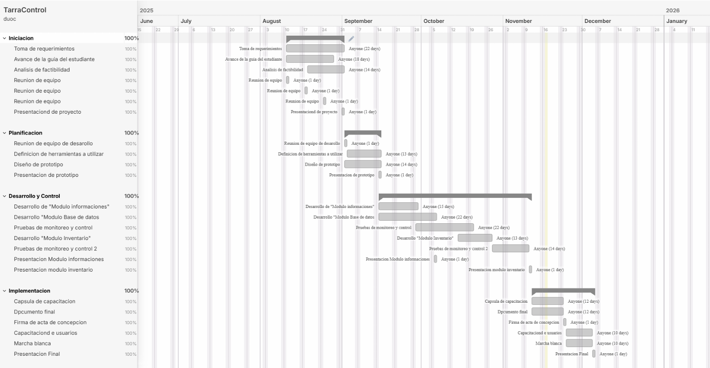

Slide 10
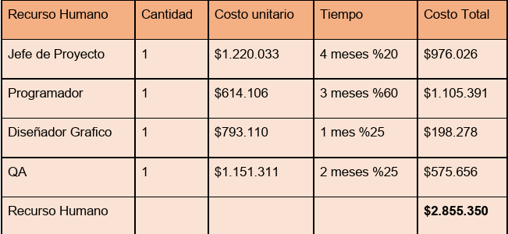
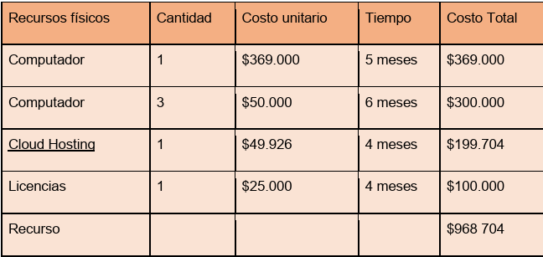
Costo Total del Proyecto

Slide 11
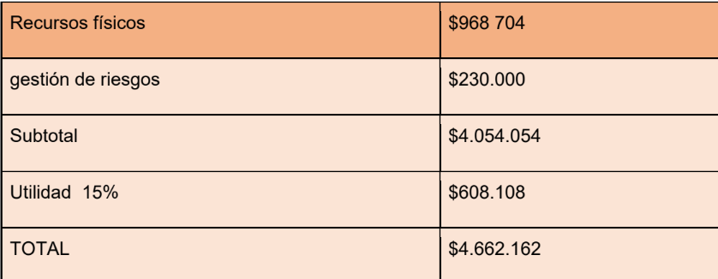
Costo Total del Proyecto

Slide 12
Solución Desarrollada
Plataforma web responsiva accesible desde computador o Tablet.
Permite a jefes y encargados de local gestionar inventarios en tiempo real.
Incluye módulos principales:
Autenticación: inicio y cierre de sesión seguro con roles (jefe zonal, encargado).
Facturas e Informativos: carga y consulta de documentos asociados.
Reportes: exportación en formato PDF .
Inventario: registro diario y decadal de inventarios.
Auditoría: historial automático de movimientos y responsables.

Slide 13
Arquitectura de la Solución:
Base de datos:
Google cloud storage +PostgreSQL .
Despliegue: en la nube, permitiendo acceso remoto y disponibilidad 24/7.
Frontend: React + Vite (UI dinámica y adaptable).
Backend: Node.js + Express .

Slide 14
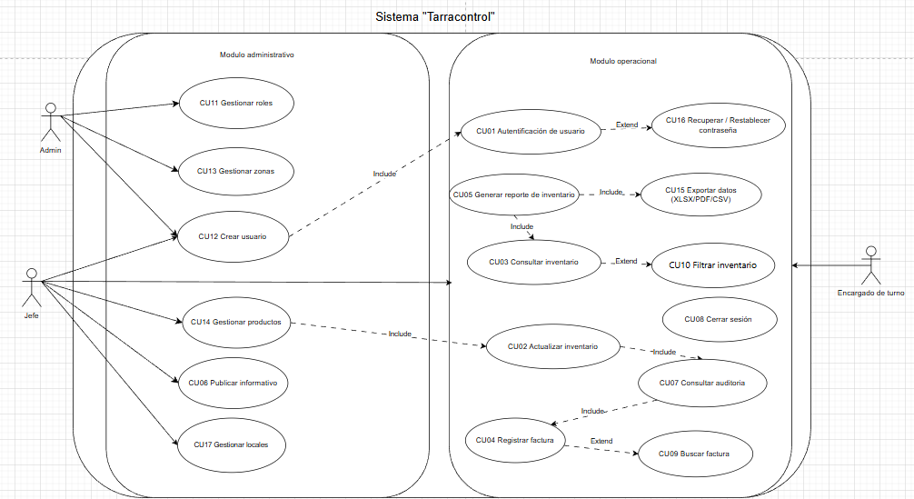
Casos de uso

Slide 15
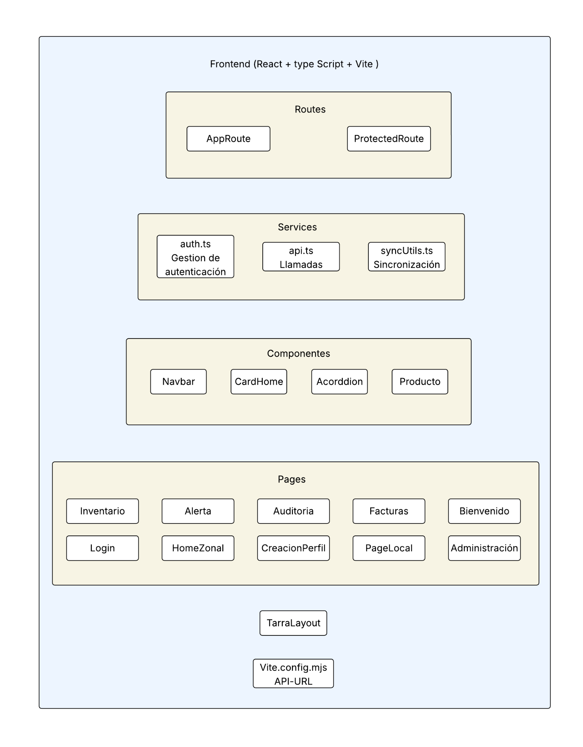
Interacción de frontend

Slide 16
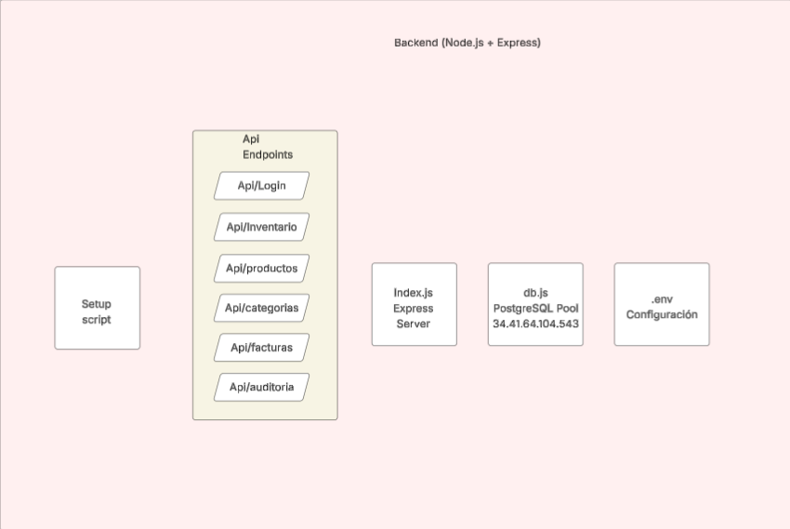
Interacción de backend

Slide 17
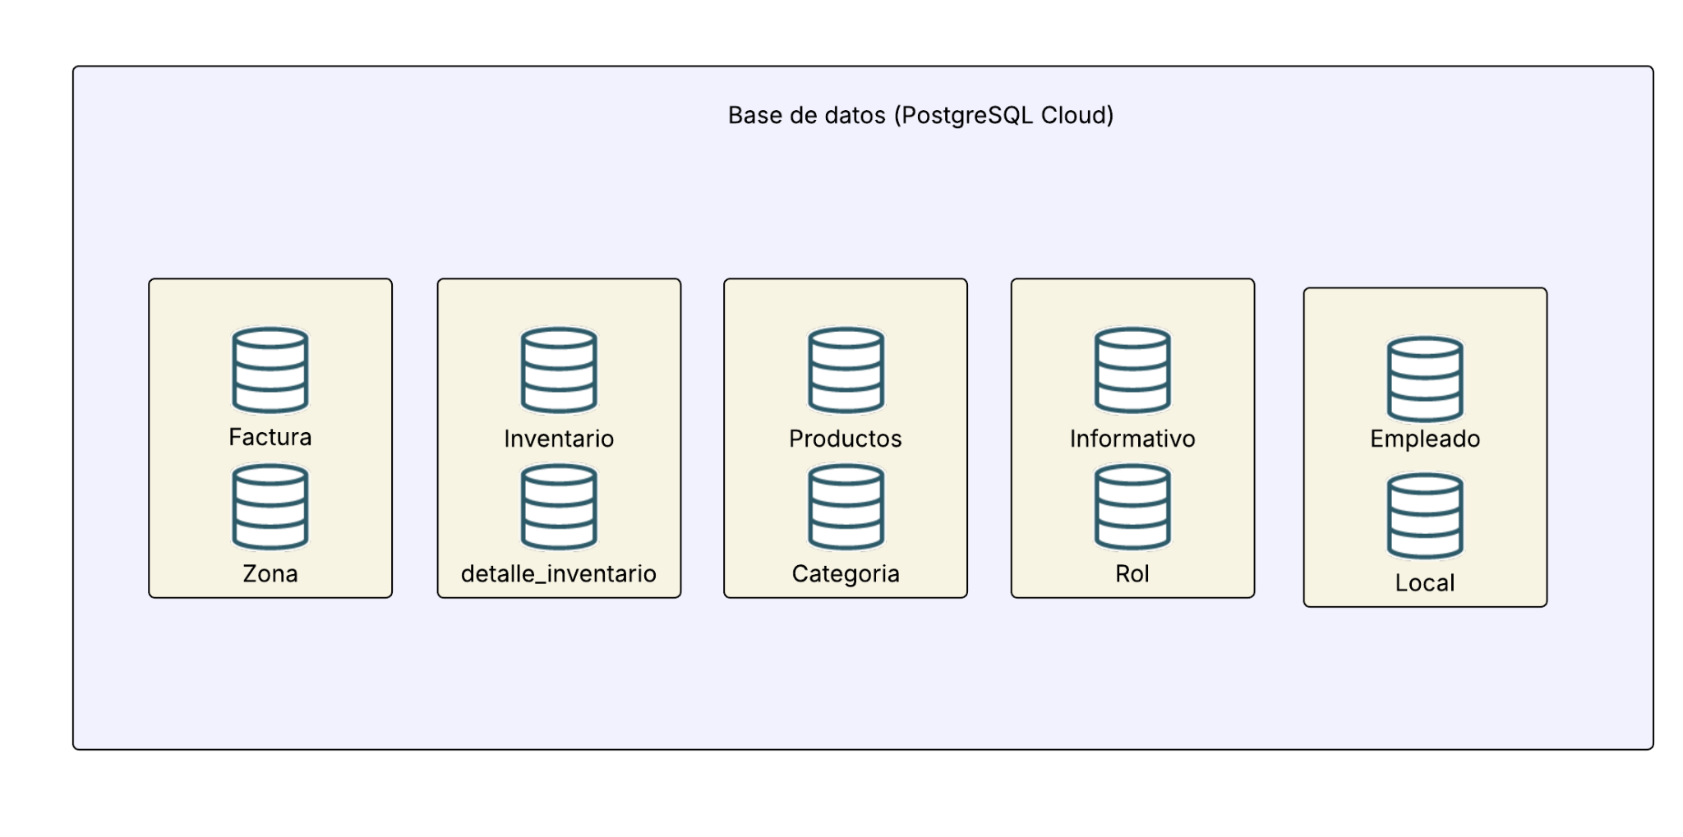
Interacción base de datos

Slide 18

Usabilidad en Tiempo Real:
Los cambios en inventario se reflejan de forma instantánea y sincronizada entre usuarios..
Cada acción queda registrada con fecha, hora y usuario responsable, garantizando trazabilidad total.
Mejora la eficiencia operativa, eliminando el uso de papel y reduciendo los errores de registro.

Slide 19
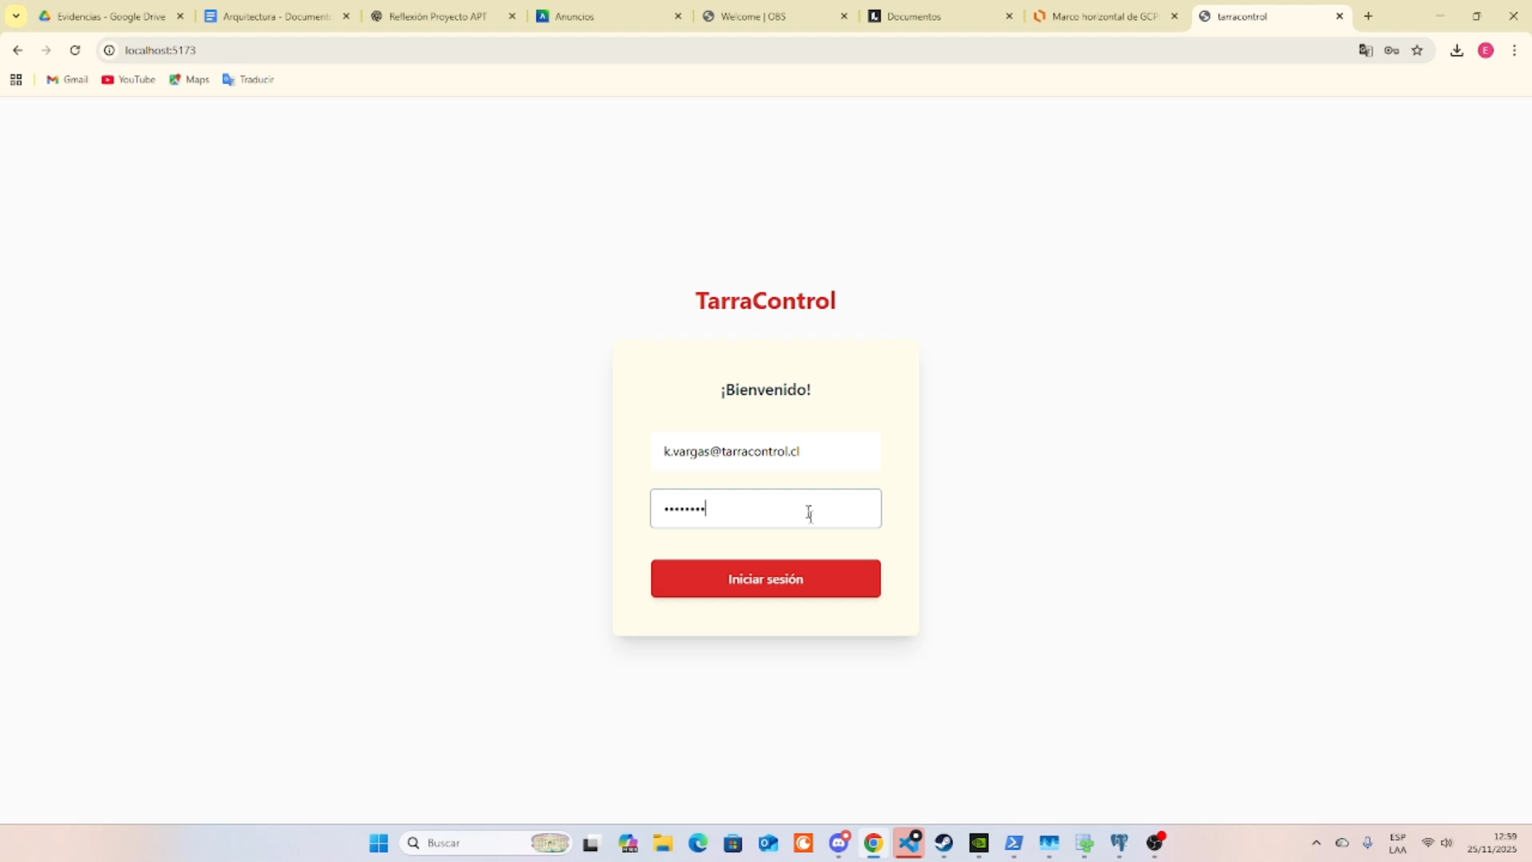
Video de la web

Slide 20
Conclusión
TarraControl” modernizó el control de inventarios en Tarragona, reemplazando procesos manuales por una gestión digital eficiente.
Logramos reducir errores, mejorar la trazabilidad y optimizar el tiempo operativo.
Aplicamos con éxito las competencias de Ingeniería en Informática y la metodología Kanban.
Este proyecto demuestra que la tecnología puede transformar procesos reales, impulsando la transformación digital y la eficiencia empresarial.

Slide 21
Reflexión

Slide 22
¡Gracias por su atención!
Presentado por equipo de TarraControl.

